Slide 1


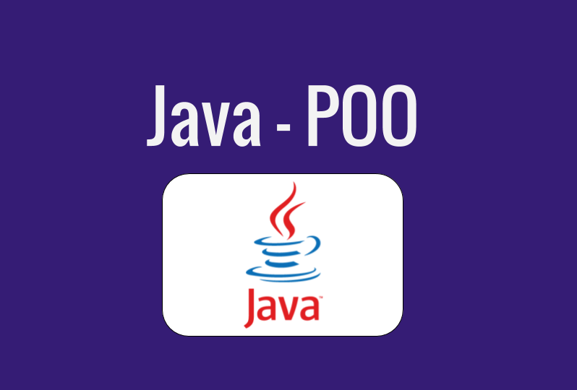
Programación Orientada Objetos:
Presentador: José Antonio Medellín Torres.

Slide 2
Índice:
Programación Orientada a Objetos(POO).
Objeto.
Lenguaje de programación.
Encapsulamiento.
Constructor.
List.
Código duro.
Interfaces.
HashMap.
Object.
Herencia.
Modificadores de Acceso.
Clases Abstractas.
Polimorfismo.
Stactic.
Excepciones.
Static y Final.
Expresiones Lambda.

Slide 3
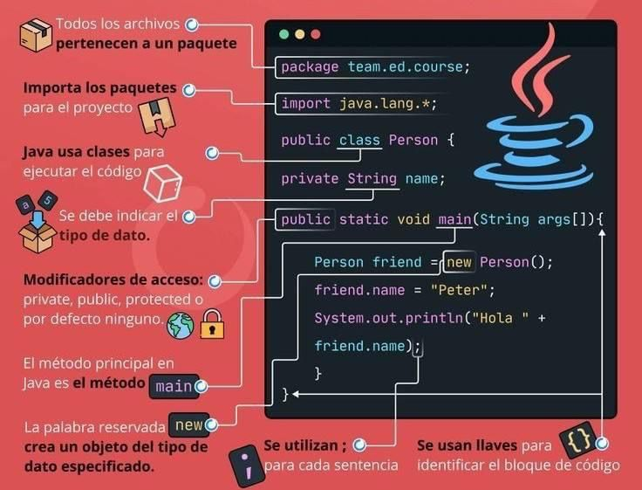
Estructura del código en JAVA.

Slide 4
Programación Orientada a Objetos(POO):
Paradigma de la programación que consiste en mapear los objetos de la vida real en objetos en la programación.

Slide 5
Objeto:
Es cualquier cosa que tenga atributos(adjetivo calificativo) y métodos(verbo).
Perro->nombre, raza, edad, genero →jugar, comer, brincar, morder, ladrar, dormir, despertarse.
Persona→nombre, app, apm, edad, estatura, genero, colorCabello, nacionalidad →pagar, estudiar, dormir, pelear, matar

Slide 6
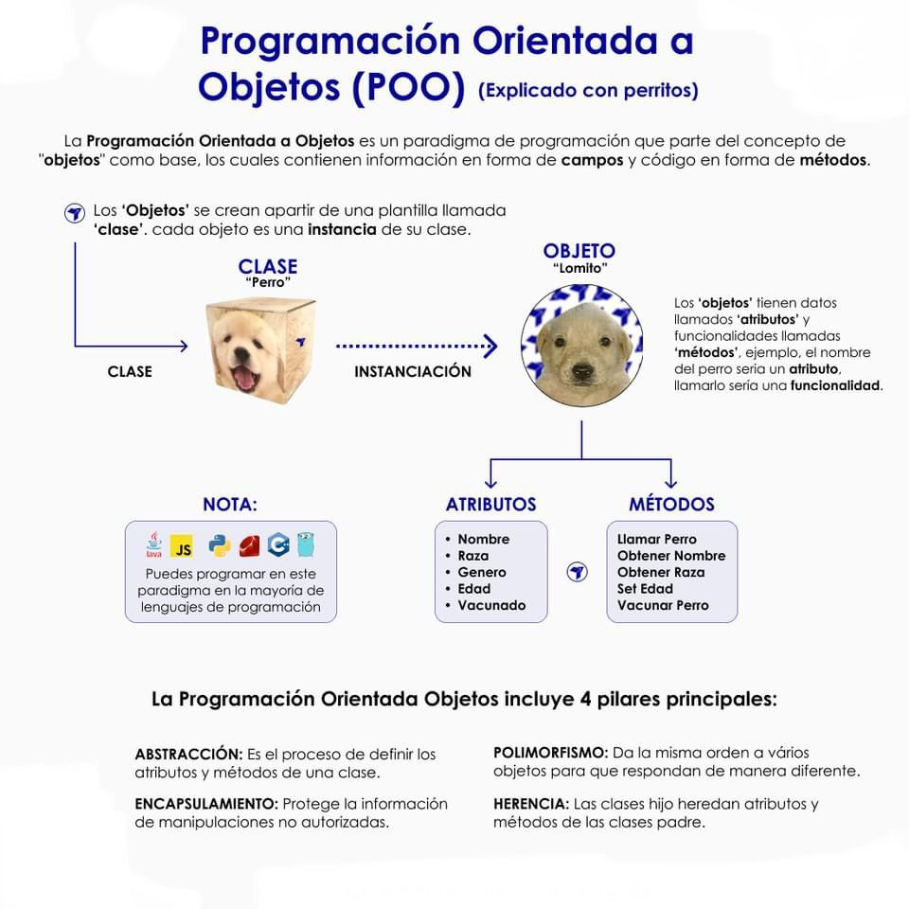

Slide 7
Ejemplos:
Arturo: Moto-> Atributos Marca, Modelo, Metodos: Velocidad,
Sillon, Atributo: Color Tamaño, Metodo: comodo
Libro: tamaño grosor color de la pasta Metodo: Historia, genero letra
Irving: Autobus: Modelo serie, asientos Metdos: potencia cantidad de pasajeros
Mesa: color acabado,
Gricelda: Reloj: Marca, color Atributos: Material alarma, tecnología calculadora: teclas color marca, Metodos suma resta multiplicacion
Jhonathan: Bocina
Laureano: Tarjeta De credito titular Metodo Activar y cancelar
carro: Arranca atributos color velocidad
television: numero de serie metodos
Emmanuel: Animal: color especie patas peso, comer dormir casar
cuenta de banco, depositar extraer
bicicleta color marca
David: Ropero diseño tamaño capacidad tipo de material accesorios
Stereo Modelo tamaño color, atributos capacidad de volumen tipo de audio
Yetlanezy: Producto Miselania, nombre y caracteristica

Slide 8
Lenguaje de programación:
Es una forma de comunicarnos con el lenguaje de la computadora, que este nos sirve para desarrollar sistemas.

Slide 9
Encapsulamiento:
Limitar el acceso a los atributos de una clase y acceder a ellos por medio de los métodos públicos get y set.

Slide 10
Constructor:
Un método especial que sirve para inicializar un objeto y opcionalmente sus atributos, podemos tener n constructores en una clase gracias al polimorfismo(sobrecarga de métodos) que valida los parámetros de la clase.

Slide 11
List:
Lista son colecciones de datos que nos sirven para poder guardar una serie de datos, son muy parecidos a los arreglos ya que trabajan en indices iniciando en cero podemos trabajar con enteros, cadenas, objetos, a diferencia de un array que es estático una lista es dinámica.

Slide 12
Código duro:
Es un código no dinámico, donde definimos la estructura de datos del inicio que no tiene interacción con el usuario.

Slide 13
Interfaces:
Es una platilla donde tendremos métodos vacíos y su implementación se hace en clases, sirve para estandarizar código y en algunas arquitecturas para inyectar dependencias.
Arturo save
Irving insertar
Emanuel alta
Griselda altaObjeto
Jonatan→ implementamos una interfaces con los métodos del crud.
Laureano→ guardar, editar, eliminar, buscar, mostrar

Slide 14
HashMap:
Es una colección de datos parecida ala lista la diferencia radica en que manejamos una llave la lleve puede ser de tipo cadena entero, double, y eso hace que las consultas sean mas rápidas.

Slide 15
Object:
es la clase mas abstracta de la programación en java, nos sirve como contenedor de objetos, a diferencia de listas y hashmap no se importa solo se de clara.

Slide 16
Herencia:
Es una forma de reutilizar código, en pocas palabas es hacer menos código en menos tiempo, como, teniendo una superclase(padre) que le hereda atributos y métodos a unas subclases(hija).

Slide 17
Modificadores de Acceso:
Son el nivel de acceso de las variables y métodos los cuales son 3:
Public->Es accesible a todas las clases siempre y cuando halla un vinculo como constructor o herencia
Private->Es accesible solo a la clase donde se declara asi halla herencia o constructores
Protected->Es un modificador especializado para la herencia, son accesible los atribuos y métodos de una superclase a una subclase
Default->public

Slide 18
Clases Abstractas:
Herencia y la clase abstracta es una superclase, por si sola no tiene contexto->concepto abstracto pero engloba un chino de clases(subclases), una clase no se puede instanciar y por lo menos debe tener un método abstracto.
Profesionista→Contador, Medico, Abogado, Ing Sistemas, Veterinario
FigurasGeometrica→rectángulo, cuadrado, circulo,pentago
Felino→gato, tigre, león, puma, chita
Bebidas→café, leche, cuba
Metodos no abstractos(métodos normal)→Es algo que todos hacen igual→Cobrar
Metodo abstracto(todos lo hacen diferente)→Trabajar

Slide 19
Polimorfismo:
Poli=Muchos
Morfos=Formas
El polimorismo es la habilidad que tiene el lenguaje de programación (objeto, clase, método, función, variable )de poseer diferentes formas.
Puro
Asignación
Sobrecarga de métodos
Sobreescritura de métodos

Slide 20
Puro:
Es cuando una variable cambia de tipo.
String p = “2”; → int s = Integer.parseInt(p); →Parse
Int s = 2; → String p = 2 + “”; →Concatener
Perro p = (Perro) obj; →Castear

Slide 21
Asignación:
Indica de donde se esta instancia un objeto, se ocupa para poder crear clases abstractas o algunas arquicturas como “Inyección de dependencias”.
Profesionista medico = new Medico();
List<Medico> lista = new ArrayList<Medico();

Slide 22
Sobrecarga de Metodos
Es la habilidad de tener el mismo método en la clase pero con diferentes parámetros, un ejemplo son los constructores.
Public class Perro()
{
Public void comer(){
System.out.println(“hechando uns corequetas”);
}
Public void comer(Sring nombre){
System.out.println(“El perro ”+perro+” esta comiendo”);
}
Public void comer(String, nombre, int edad){
System.out.println(“El perro ”+nombre+” tiene “+edad+” años”);
}
Public void comer(int edad, String, nombre){
System.out.println(“El perro ”+nombre+” tiene “+edad+” años”);
}
}

Slide 23
Sobreescritura de métodos:
Es la habilidad de tener el mismo método en diferentes clases con acciones diferentes→@Override, se ocupa con interfaces y métodos abstractos.
@Override
Public String toString()
{
}

Slide 24
Stactic:
Es cuando una variable o un método nunca cambia su estado de memoria no se puede nullear.

Slide 25
Excepciones:
Un error en el código, excepciones en tiempo de compilación y en tiempo de ejecución, se controlan con algunas clases especiales como throws y Try Catch.
Try y catch

Slide 26
Static y Final:
Es algo que no cambia su valor pero de memoria, que nunca se puede nulear, no se necesita instanciar para su uso, siempre esta viva la variable o el método.
String saludo = “hola”;
Saludo = null;
Final→Es algo que no cambia a nivel dato.
Final Double pi = 3.1416;

Slide 27
Expresiones Lambda:
Las funciones lambdas es un término adoptado de la programación funcional y corresponden con funciones de Java que normalmente son anónimas y se escriben en línea allí donde se usan.
Como cualquier función recibe cero o más argumentos y devuelven uno o ningún valor de retorno.
Es una forma de resumir código, es hacer menos código, se ocupan con Interfaces Funciones(Es una interface con un solo método).

